Slide 1

Flutter跨平台技术实践 --潘珉

Slide 2
2. Flutter简介
1.跨平台技术对比
3. Flutter的优势
4. Flutter原理
5. Flutter和Native混合开发实践
6.未来展望

Slide 3
跨平台技术对比
跨平台技术类型

Slide 4
跨平台技术对比
跨平台技术类型
WebView：通过调 WebView 的技术去渲染，如： PhoneGap/Cordova/ionic
原生渲染：通过各种技术调中间层转换，最终渲染，安卓还是调安卓的，iOS 的还是调 iOS 的。如：React Native/Weex
自渲染：可以不借助系统的，自己写一套自渲染引擎，只有Flutter

Slide 5
跨平台技术对比
简单对比

Slide 6
跨平台技术对比
原理对比

Slide 7
跨平台技术对比
多端一致性对比
Hybrid由于是WebView渲染，多端显示基本是一致的；
RN两个平台的控价还未完全统一，很多空间都是iOS专属或者Android专属，还有部分同一控件在不同平台上表现差异也很大；
Flutter属于自渲染框架，界面渲染不依赖于平台，多端显示都是一致的。

Slide 8
跨平台技术对比
动态化对比
Hybrid：H5随时上线即可
RN：通过code push推送最新代码到客户端
Flutter：目前官方并未提供动态化方案，但第三方已经有动态化思路，主流方案有：1.下载替换Flutter编译产物（需要修改engine代码）；2.动态模版（类似React Native 框架），通过服务器下发XML DSL模版，然后转换成widget树，实现渲染。

Slide 9
Flutter简介
Flutter是Google在2015年推出的移动UI框架，可快速在iOS和Android上构建高质量的原生用户界面。初始名字叫做“Sky”，后更名为Flutter，并在2018年的Google大会上正式发布第一个Beta版本。
目标是创建高性能、高稳定性、高帧率、低延迟的Android和iOS应用，且体验和Native应用一致。
Google新一代操作系统Fuchsia的UI开发框架，Fuchsia于2018年4月13日发布了官方文档

Slide 10
Flutter的优势
高效率
跨平台，用 Dart 语言跑，同时可以跑在多端上，毋庸置疑有高效率
高性能
自渲染，不靠系统原生渲染，用自己的
高一致性
一套代码写完，它在多端表现是一致的

Slide 11
Flutter的优势
代码量少（以Android为例）

Slide 12
Flutter的优势
调试效率高（以Android为例）

Slide 13
Flutter原理
Flutter 架构
Notes:
Material:材料设计控件库
Cupertino:iOS风格控件库
Widgets:基础控件库
Rendering:调试布局时使用 debugPaintSizeEnabled = ture
Animation:动画库
Painting:样式库，如TextStyle、Border等
Gestures:手势库
Foundation:封装了其他层使用的最低级别的类和功能，如状态管理的类
Skia:开源的二维图形库
Dart:Dart Runtime、GC、JIT、AOT
Text:文本渲染库

Slide 14
Flutter原理
Flutter调度原理
Notes:
平台线程：这个平台线程对于安卓和 iOS 来说就是常说的主线程
UI线程：Flutter的UI线程
GPU线程：跑在CPU上的线程，它做的主要是 Skia 相关工作
IO线程：主要做 IO 相关的工作
isolate：Dart虚拟机自己管理的，Flutter Engine无法直接访问，Root Isolate通过Dart的C++调用能力把UI渲染相关的任务提交到UI Runner执行这样就可以跟Flutter Engine相关模块进行交互，Flutter UI相关的任务也被提交到UI Runner也可以相应的给Isolate一些事件通知，UI Runner同时也处理来自App方面Native Plugin的任务

Slide 15
Flutter原理
Flutter编译产物

Slide 16
Flutter原理
Flutter渲染原理

Slide 17
Flutter原理
Bridge调用--Platform Channels

Slide 18
Flutter和Native混合开发实践

Slide 19
Flutter和Native混合开发实践
网络组件使用

Slide 20
Flutter和Native混合开发实践
图片组件使用

Slide 21
Flutter和Native混合开发实践
路由

Slide 22
Flutter和Native混合开发实践
路由容器原理

Slide 23
Flutter和Native混合开发实践
事件通知

Slide 24
Flutter和Native混合开发实践
存储

Slide 25
Flutter和Native混合开发实践
json转model

Slide 26
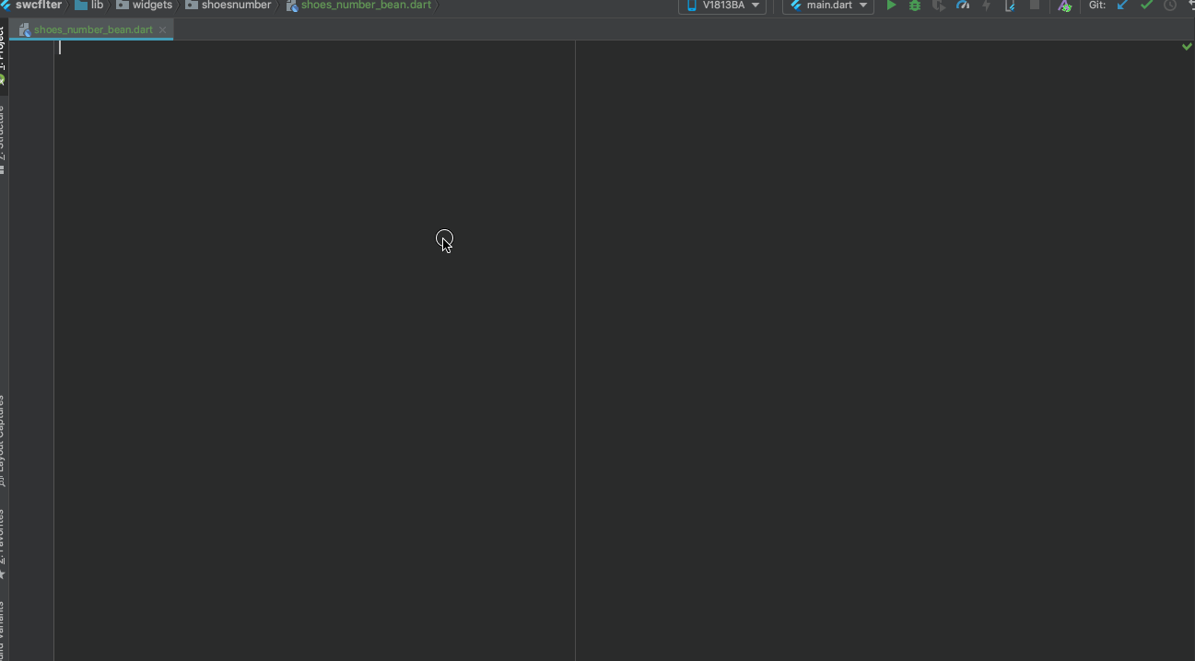
Flutter和Native混合开发实践
json转model

Slide 27
Flutter和Native混合开发实践
Flutter 常用组件

Slide 28
Flutter和Native混合开发实践
Flutter 案例演示
Notes:
蓝湖地址：https://lanhuapp.com/web/#/item/project/board/detail?pid=62f88bbf-ea6b-41c2-a812-18b22bb69ce2&project_id=62f88bbf-ea6b-41c2-a812-18b22bb69ce2&image_id=12a17e5c-7d87-4594-abeb-2faccf3629e4

Slide 29
感谢聆听
因运动而成长

